Slide 1
電子電路入門導論 Push Pull 推挽輸出電路
成功大學資訊工程系
蘇文鈺
此資料圖片取自網路

Slide 2
輸出電路設計時注意要點
靜態功率
Class-A and Class-AB
功率晶體
驅動晶體
電阻
最大擺幅
偏壓越深可以達到越大擺幅
偏壓越深，靜態功率越大
失真
交越crossover失真
偏壓越深，失真越小
截波Clipping失真
不可能達到電源Vcc/Vee
負載
負載阻抗越高越容易驅動
偏壓需要隨負載調整

Slide 3
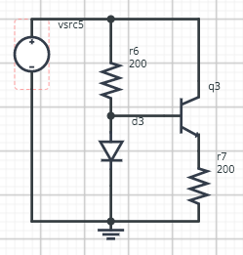
如何計算這樣子的偏壓 -> 分兩步驟
再決定射極電流
先決定偏壓
這是簡單的PP輸出級的上半部分，一般會是Class-AB

Slide 4
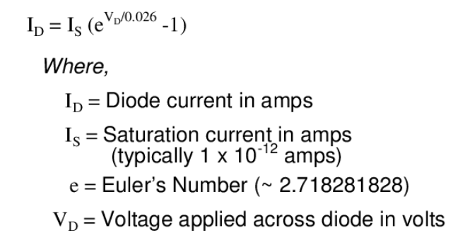
決定二極體電壓
使用負載線，求負載線與二極體特性曲線的交點

Slide 5
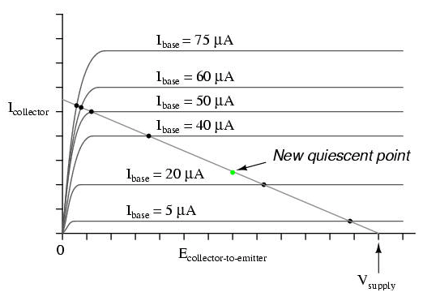
決定射極電阻電流（IE）
假設從偏壓知道VB大約為0.65V，此時的VBE + IE *RE =0.65V
猜 VBE =0.6V，則VCE = VCC – 0.05 且 IE = 0.05/ RE
利用IC與IB對照左邊的曲線找出上面的VCE
如果2 and 3的VCE 不同，則另外猜一個新的VBE ，重覆1~3步驟直到兩者足夠接近為止。

Slide 6
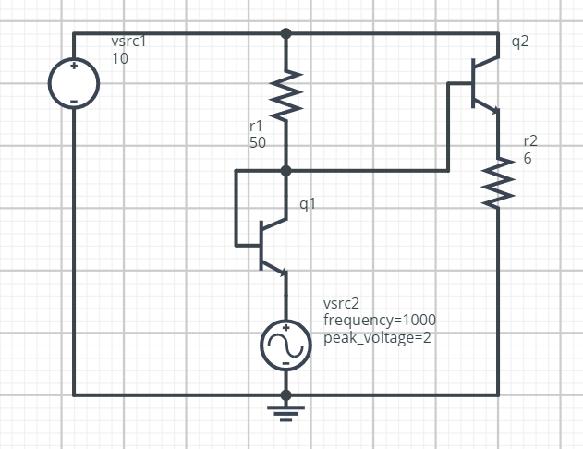
如果輸出晶體的前一級改為電晶體
Q1會因為負載(r1 and 增加的q2的外接r2)而改變其特性，尤其當r1大於Hfe*r2時。
否則，我們一樣可以將q1 and q2的偏壓如前幾頁的方法分開計算
讓我們加上一個電壓訊號源
當正電壓時，會提高q1的集極電壓，此時會把r1的電流變小，進而影響q1的偏壓
當r1太大時，驅動電流太小，會導致輸出的失真

Slide 7
回顧輸出電路設計時需要注意的點
偏壓深者會接近Class-A
以TIP31C而論，建議靜態電流在20mA左右才不會太熱，如果太低，就會接近Class-B，失真較大。
以上述的設定，驅動晶體應該會在安全範圍。
計算驅動晶體的集極電阻與功率晶體的射極電阻所需功率。
測試擺幅
偏壓深者，TIPC31C的靜態電流要變大與驅動晶體的集極電阻也須隨之調小。代價是發熱較多。
失真
除非偏壓很深，最大輸出電壓會降低。一般會是電源電壓的2/3。但是不同的PP設計會略有不同。
偏壓過低，也就是功率晶體靜態電流接近0時會有交越失真。
前述調整須依照負載大小調整
8歐姆喇叭負載，一般功率晶體射極電阻會小於1歐姆。耳機負載從30～1K歐姆都有可能。
高阻抗負載驅動晶體的集極電阻可隨之調高。

Slide 8
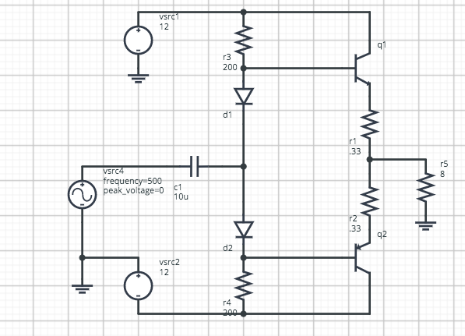
Simple PP Stage 1

Slide 9
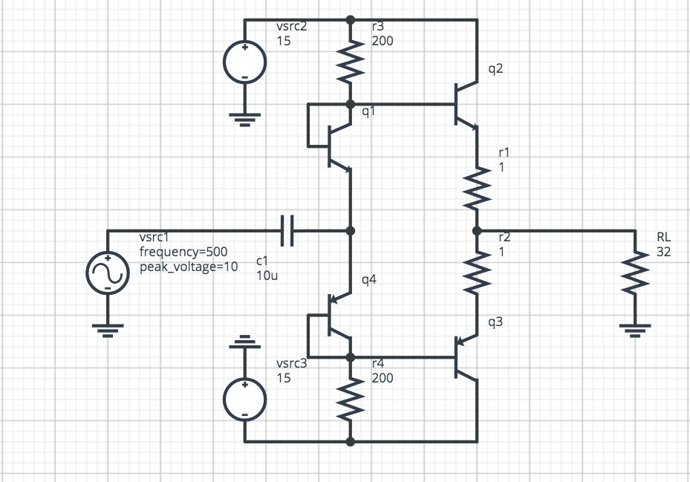
Simple PP Stage 2

Slide 10
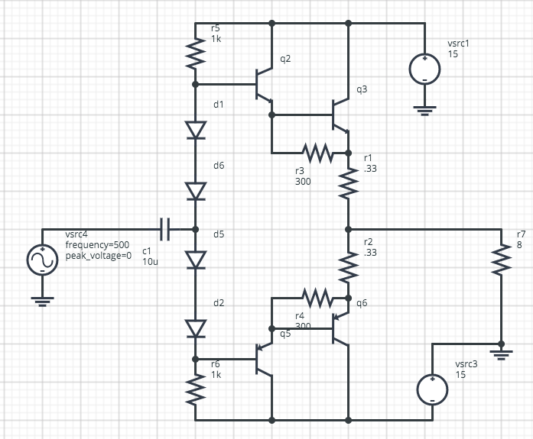
Darlington PP Stage

Slide 11
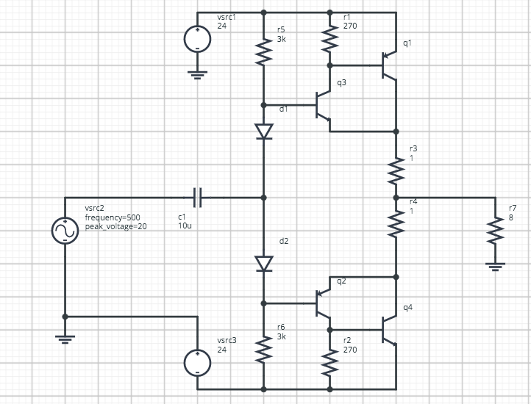
Compound PP Stage

Slide 12
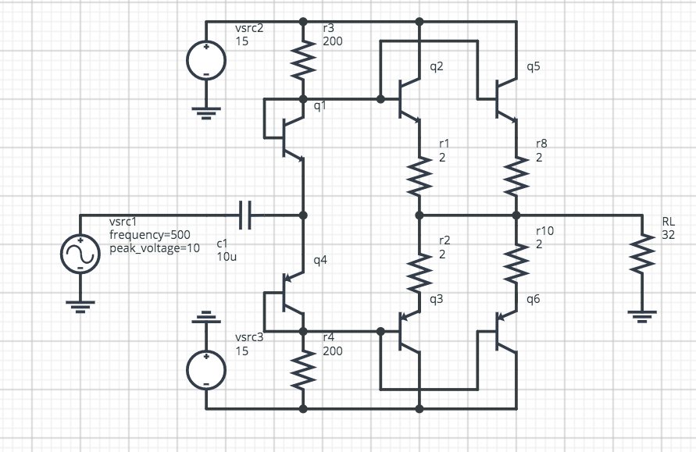
Parallel PP Stage

Slide 13
Quiz(下週)：Simple PP Stage 1
計算驅動晶體與功率晶體的偏壓
計算各晶體與電阻的功率

Slide 14
實做(下下周)
請備妥材料
TIP31C/32C, BC327/337若干
Simple PP Stage 2
可變電阻與電容若干個
以你認為適當的數值為準
其他必備材料

Slide 15
測驗（下下週）
基於Quiz更為深入的計算問題
Darlington PP Stage
計算驅動晶體與功率晶體的偏壓
計算各晶體與電阻的功率
計算輸出輸入阻抗
模擬器題
最大擺幅
輸入輸出阻抗

